Slide 1
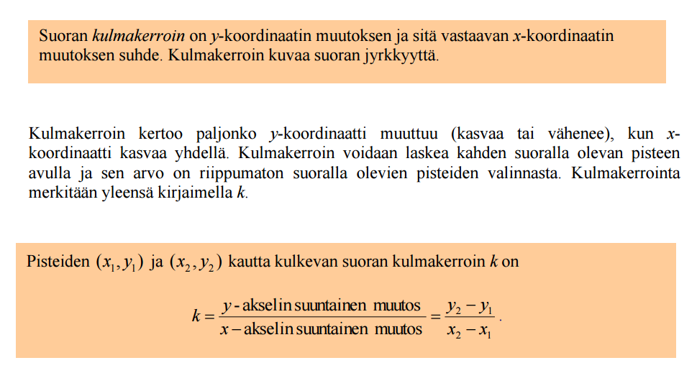
Suoran kulmakerroin

Slide 2
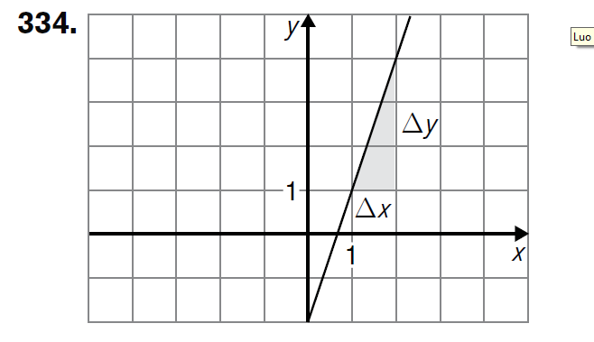
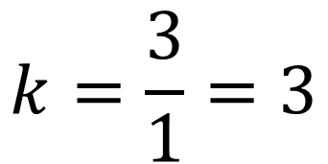
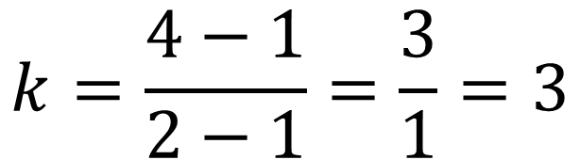
Esim. Suora kulkee pisteiden (1,1) ja (2,4) kautta. Laske suoran kulmakerroin.
Kuvasta:
$$k=\frac{3}{1}=3$$
Laskemalla:
$$k=\frac{4−1}{2−1}=\frac{3}{1}=3$$

Slide 3
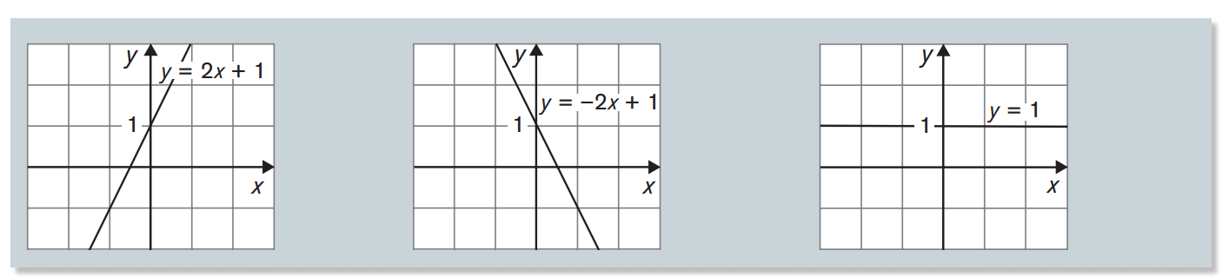
Suoran yhtälö
Kulmakerroin=2
k=-2
k=0
Nouseva suora:
kulmakerroin positiivinen
Laskeva suora:
kulmakerroin negatiivinen
x-akselin suuntainen suora:
kulmakerroin on nolla
Suoran yhtälö: y = kx + b
k = kulmakerroin,
b = vakiotermi, joka osoittaa, missä suora leikkaa y-akselin

Slide 4
Mikä on suoran kulmakerroin ja vakiotermi? Onko suora nouseva vai laskeva? y = x + 4 y = -5x + 8 y = -5
TK s. 41
LT9 s. 81 343, 346, 348, 350 =>

